Slide 1
21장 개요
제 21장 : 전 지구적 차원의 환경문제
환경문제에 관한 국제협력의 어려움
오존층 파괴
생물다양성
Notes:
2

Slide 2
전 지구적 차원의 환경문제
현대 환경문제에서는 미세먼지나 산성비와 같은 월경오염물질과, 온실가스와 같은 전 지구적 오염물질(global pollutants)의 중요성이 갈수록 커지고 있음
특히 전 지구적 오염물질은 여타 오염물질과는 달리 일단 배출되면 지구 전체의 환경오염을 유발하는 인류 공동의 문제가 되기 때문에 국제협력이 갈수록 중요해지는 상황
전 지구적 오염의 관리를 위한 국제협력을 이끌어내는 것은 쉽지 않음
인류 역사상 비교적 최근에 발생한 현상이므로 오염피해가 어느 정도일지 확실히 알려져 있지 않음
저감비용을 분담할 때 국가 간 형평성문제를 고려해야 함
각국은 자국 이익을 먼저 생각하므로 무임승차자가 되려 함
본 장에서는 전 지구적 차원의 환경문제 해결을 위한 프로그램에 각국이 동참하도록 하기 위한 조건을 살펴보고, 오존층 파괴와 생물다양성 보존이라는 문제의 특징과 대처 노력에 대해 알아볼 것임
Notes:
2

Slide 3
환경문제에 관한 국제협력의 어려움
다수의 국가가 개입되어 있는 환경문제에 있어서 각국은 국가간 합의나 강제가 없다면 자국 이익만을 극대화하고자 함
많은 국제기구나 당사국들이 다수 국가의 협조가 필요한 환경문제를 국제환경협약을 체결하여 해결하고자 함
국제환경협약의 기본목적은 협약을 통해 각국을 협조적으로 행동하도록 유도하여 공동의 환경문제를 해결하고자 하는 것임
Notes:
2

Slide 4
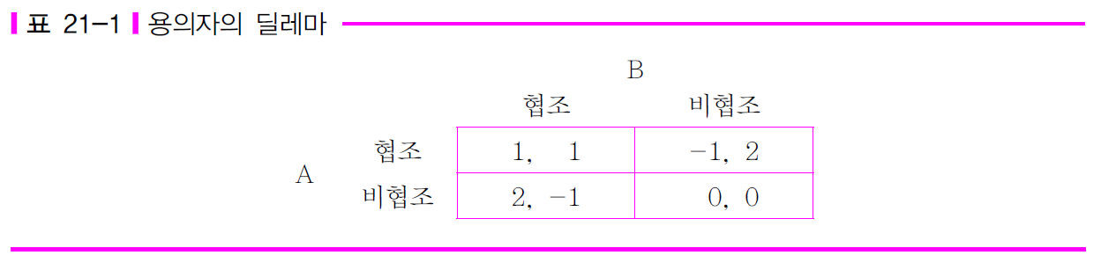
환경문제에 관한 국제협력의 어려움
성공적인 협약 유지의 어려움
각 셀의 첫 번째 숫자는 A국의 이득을, 두 번째 숫자는 B국의 이득을 나타냄
두 국가 서로 협조하고 오염물질을 관리하는 것이 두 국가 후생의 합을 극대화 함
하지만, 상대방이 어떤 선택을 하든 자신은 비협조를 선택하는 것이 더 낫기 때문에 결국은 두 국가 모두 비협조를 선택하게 됨
이러한 현상을 용의자의 딜레마(prisoners' dilemma)라고 부름
Notes:
2

Slide 5
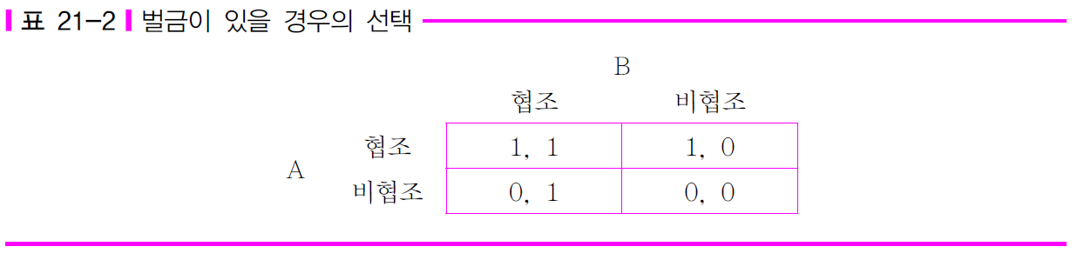
환경문제에 관한 국제협력의 어려움
협조행위를 도출할 수 있는 한 가지 경우는 비협조적 행위를 할 때 제재하는 것임
예를 들어 비협조를 선택하는 나라는 상대국에게 2의 벌금을 지급할 것을 합의했다고 가정
이 경우 각국이 얻는 이득은 아래와 같이 수정됨
이와 같은 상황에서는 상대방이 어떤 행위를 하든 협조를 선택하는 것이 더 나으므로 둘 다 협조를 선택함
현실에서는 두 국가 사이의 이러한 합의가 구속력을 갖기 어렵다는 문제가 있음
Notes:
2

Slide 6
환경문제에 관한 국제협력의 어려움
즉, 각국은 합의 없이 독자적으로 행동할 경우 지나치게 많은 오염을 유발하며, 합의를 하더라도 합의를 위반하는 국가를 제재하기 어려움
뿐만 아니라 대상국가가 많을 경우 이들 국가 전부를 모두 협약에 가입하도록 하기는 더욱 어려움
Notes:
2

Slide 7
환경문제에 관한 국제협력의 어려움
협약 스스로가 가입국들로 하여금 협약내용을 지키고자 하는 동기를 부여해야 함(self-enforcing)
N개의 국가, 이 중 M개의 국가가 국제협약에 가입함
국가들은 모두 동질적이며, 협약에 가입하느냐와 하지 않느냐의 차이만 있을 뿐 다른 조건들은 같다고 가정
협약에 가입하지 않는 국가의 배출 저감량은 a_{n}이고, 가입한 국가의 배출 저감량은 a_{c}임
이 국가들은 총 두 가지 의사결정을 하는데, 저감량과 협약에 가입할지 여부를 결정함
각국의 저감비용은 C(a)이고, 저감편익은 B(A)임
A는 각국의 저감량 총 합
즉, 각국은 자국 저감비용만 부담하면 되지만 배출저감의 편익은 다른 국가의 저감량에 의해서도 영향을 받음
Notes:
2

Slide 8
환경문제에 관한 국제협력의 어려움
어떤 국가가 협약에 가입하지 않기로 이미 결정하였다고 가정하면, 이 국가는 자국의 이득인 B(A)-C(a_{n})를 극대화하는 a_{n}을 선택함
또 다른 국가가 협약에 가입하고 있다면 이 국가는 가입국 전체의 이득인
M ×B(A)-C(a_{c})를 극대화하는 저감량 a_{c}를 결정해야 함
Notes:
2

Slide 9
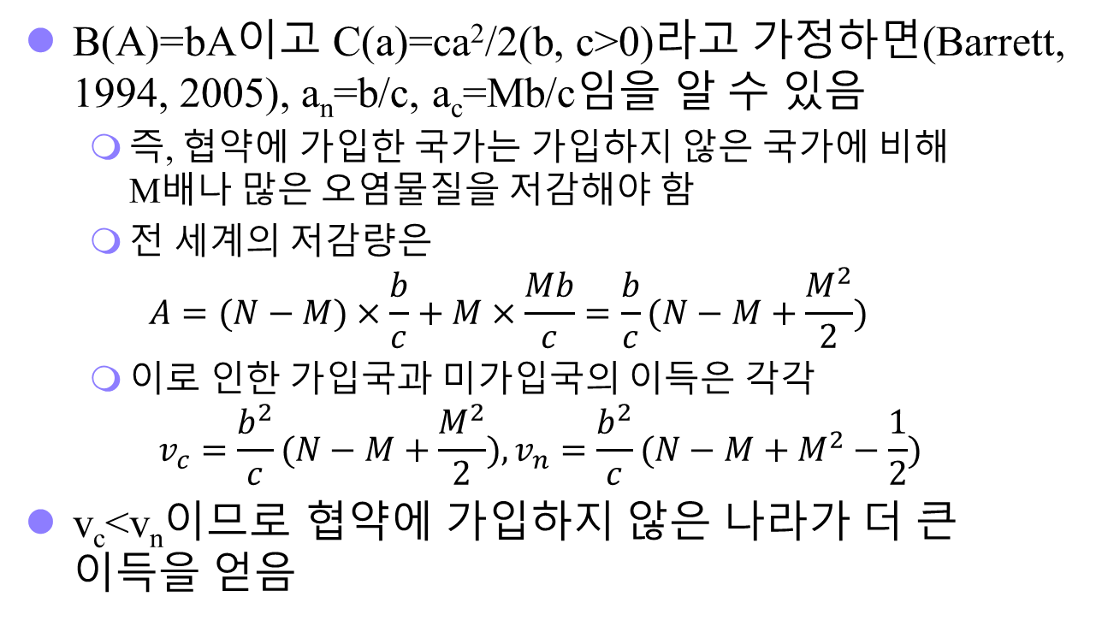
환경문제에 관한 국제협력의 어려움
B(A)=bA이고 C(a)=ca²/2(b, c>0)라고 가정하면(Barrett, 1994, 2005), a_{n}=b/c, a_{c}=Mb/c임을 알 수 있음
즉, 협약에 가입한 국가는 가입하지 않은 국가에 비해 M배나 많은 오염물질을 저감해야 함
전 세계의 저감량은
$$A=(N−M)×\frac{b}{c}+M×\frac{Mb}{c}=\frac{b}{c}(N−M+\frac{M^{2}}{2})$$
이로 인한 가입국과 미가입국의 이득은 각각
$$v_{c}=\frac{b^{2}}{c}(N−M+\frac{M^{2}}{2}),v_{n}=\frac{b^{2}}{c}(N−M+M^{2}−\frac{1}{2})$$
v_{c}<v_{n}이므로 협약에 가입하지 않은 나라가 더 큰 이득을 얻음
Notes:
2

Slide 10
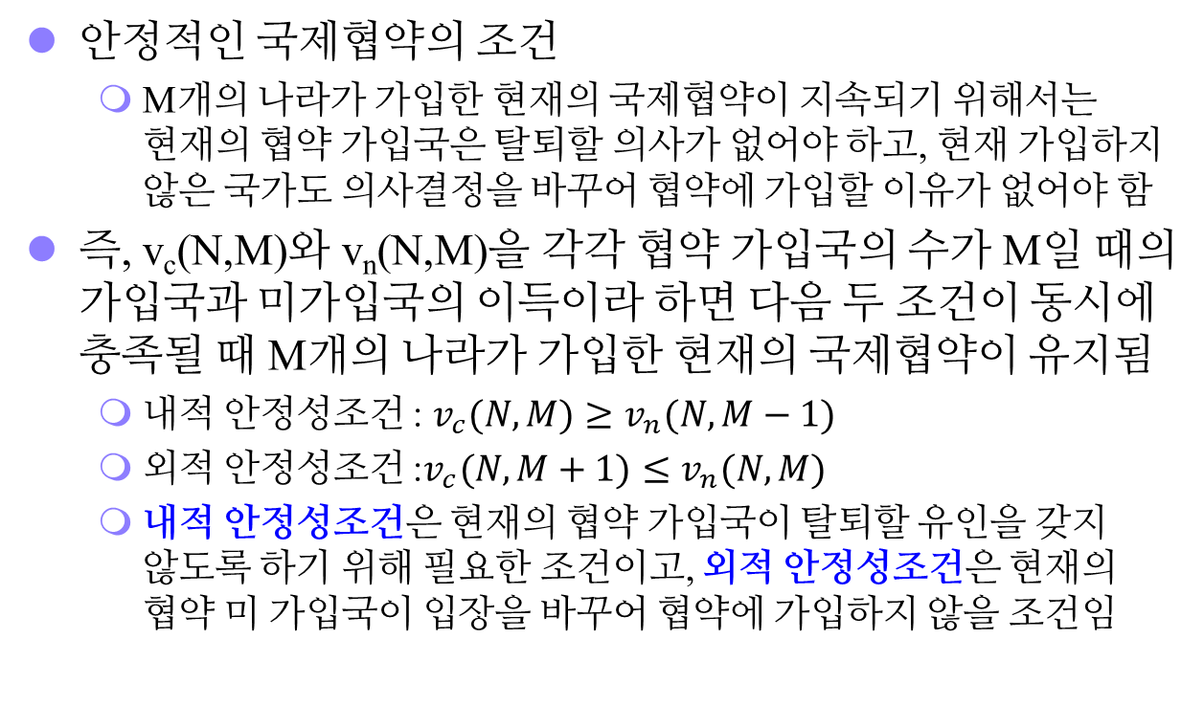
환경문제에 관한 국제협력의 어려움
안정적인 국제협약의 조건
M개의 나라가 가입한 현재의 국제협약이 지속되기 위해서는 현재의 협약 가입국은 탈퇴할 의사가 없어야 하고, 현재 가입하지 않은 국가도 의사결정을 바꾸어 협약에 가입할 이유가 없어야 함
즉, v_{c}(N,M)와 v_{n}(N,M)을 각각 협약 가입국의 수가 M일 때의 가입국과 미가입국의 이득이라 하면 다음 두 조건이 동시에 충족될 때 M개의 나라가 가입한 현재의 국제협약이 유지됨
내적 안정성조건 : $v_{c}(N,M)≥v_{n}(N,M−1)$
외적 안정성조건 :$v_{c}(N,M+1)≤v_{n}(N,M)$
내적 안정성조건은 현재의 협약 가입국이 탈퇴할 유인을 갖지 않도록 하기 위해 필요한 조건이고, 외적 안정성조건은 현재의 협약 미 가입국이 입장을 바꾸어 협약에 가입하지 않을 조건임
Notes:
2

Slide 11
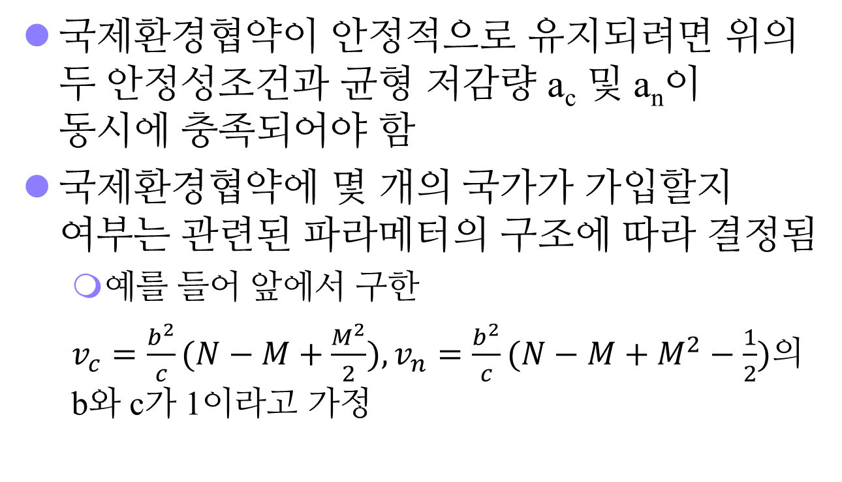
환경문제에 관한 국제협력의 어려움
국제환경협약이 안정적으로 유지되려면 위의 두 안정성조건과 균형 저감량 a_{c} 및 a_{n}이 동시에 충족되어야 함
국제환경협약에 몇 개의 국가가 가입할지 여부는 관련된 파라메터의 구조에 따라 결정됨
예를 들어 앞에서 구한
$v_{c}=\frac{b^{2}}{c}(N−M+\frac{M^{2}}{2}),v_{n}=\frac{b^{2}}{c}(N−M+M^{2}−\frac{1}{2})$의 b와 c가 1이라고 가정
Notes:
2

Slide 12
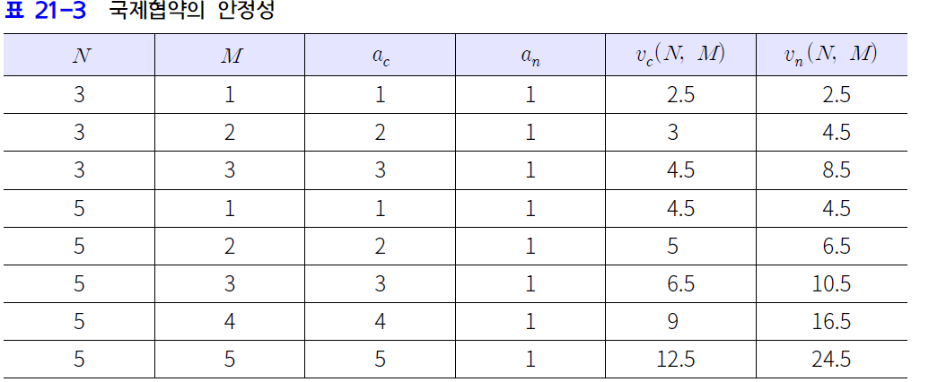
환경문제에 관한 국제협력의 어려움
b=c=1일 때 저감량과 협약가입국 수에 따른 각국의 이득은 다음과 같음
Notes:
2

Slide 13
환경문제에 관한 국제협력의 어려움
전체 세 나라만이 있는 경우(N=3)
v_{c}(3,3)=v_{n}(3,2)=4.5로 동일하므로 기존 회원국이 협약을 탈퇴할 인센티브가 없고 세 나라가 모두 참여하는 협약이 유지될 수 있음
전체 국가 수가 다섯인 경우(N=5)
다섯 국가 중 세 나라가 협약에 가입되어 있을 때(M=3)
v_{c}(5,3)=v_{n}(5,2)=6.5로 동일하므로 기존 회원이 탈퇴할 인센티브가 없음
또한 v_{c}(5,4)=9 < v_{n}(5,3)=10.5이므로 기존의 협약 가입국이 아닌 나라가 협약에 가입할 인센티브가 없음
다섯 국가 중 네 나라가 협약에 가입되어 있을 때(M=4)
v_{c}(5,4)=9 < v_{n}(5,3)=10.5 이므로 기존의 회원국들이 협약을 탈퇴하여 비회원국으로서의 이득을 얻으려는 동기를 가지게 됨
네 나라가 참여하는 국제협약은 유지될 수 없음
Notes:
2

Slide 14
환경문제에 관한 국제협력의 어려움
전체 국가 수 N이 아무리 많아도 유지가능한 협약은 최대 3(=M)개의 나라로만 구성됨
이러한 결과가 발생하는 이유는 협약 가입국의 수인 M이 늘어날수록 협약을 탈퇴하여 무임승차자가 되려는 욕구가 더 강해지기 때문임
가입국의 수가 늘어날수록 가입국과 미 가입국의 저감량 차이가 커짐
하지만 이러한 이론분석의 결론과는 달리 현실에는 약 100개 정도의 환경 및 천연자원관련 국제협약이 존재함
위에서 살펴본 이론모형이 가정하는 것 외에 조약가입의 이득과 탈퇴 시 얻을 손실을 더 크게 하는 다른 장치가 있기 때문일 것임
Notes:
2

Slide 15
조약가입의 이득과 탈퇴 시 얻을 손실을 더 크게 하는 요인
첫째, 가입국과 비가입국의 역할을 차등화할 수 있음
국제협약기구는 저감량 결정 등에 있어 주도권을 쥐고 있어 의사결정을 먼저 하며, 이때 비가입국의 반응을 염두에 두고 저감량 결정(=먼저 움직이는 자의 이득 취함)
조약에서 탈퇴하면 무임승차이득은 얻지만 먼저 의사결정을 할 수 있는 협약국 그룹에서 배제됨으로 인해 손실을 보게 됨
둘째, 당사국들의 전략적인 관계가 무한히 반복됨
이번 한 번의 비협조로 인해 추가로 얻는 이득이 앞으로 형성될 모든 전략적 관계에 있어 잃어버리게 되는 이득보다 더 적을 수 있기 때문에 이를 두려워하여 서로 협조하게 됨
Notes:
2

Slide 16
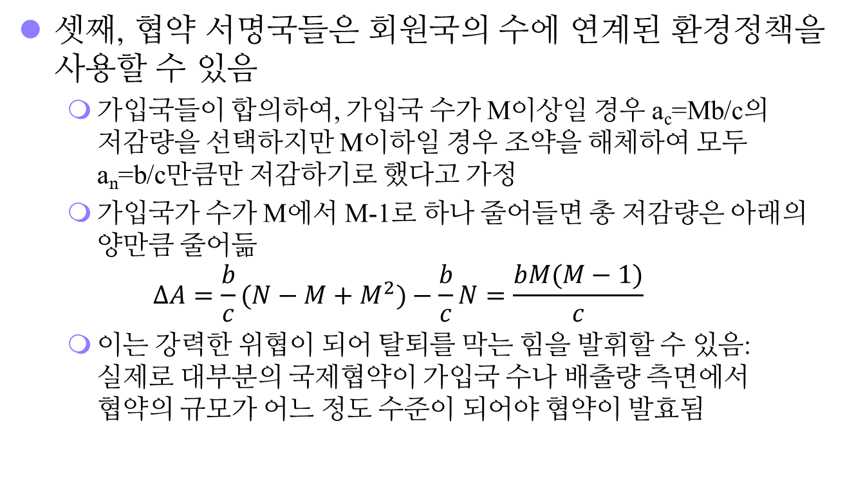
조약가입의 이득과 탈퇴 시 얻을 손실을 더 크게 하는 요인
셋째, 협약 서명국들은 회원국의 수에 연계된 환경정책을 사용할 수 있음
가입국들이 합의하여, 가입국 수가 M이상일 경우 a_{c}=Mb/c의 저감량을 선택하지만 M이하일 경우 조약을 해체하여 모두 a_{n}=b/c만큼만 저감하기로 했다고 가정
가입국가 수가 M에서 M-1로 하나 줄어들면 총 저감량은 아래의 양만큼 줄어듦
$$ΔA=\frac{b}{c}(N−M+M^{2})−\frac{b}{c}N=\frac{bM(M−1)}{c}$$
이는 강력한 위협이 되어 탈퇴를 막는 힘을 발휘할 수 있음: 실제로 대부분의 국제협약이 가입국 수나 배출량 측면에서 협약의 규모가 어느 정도 수준이 되어야 협약이 발효됨
Notes:
2

Slide 17
조약가입의 이득과 탈퇴 시 얻을 손실을 더 크게 하는 요인
넷째, 협약가입행위에 대한 대가를 지불할 수 있음
협약에 참여하여 이득을 얻는 국가들이 이득 중 일부를 손실을 보는 국가들에게 지불할 수 있음
다섯째, 협약가입여부를 국제무역과 연계할 수 있음
국제환경협약에 가입하지 않는 국가에 대해서는 관련제품을 회원국과 거래하는 것을 금지시키는 조항을 둘 수가 있음
이상의 모든 전략은 국제환경협약에 가입했을 때의 이득을 늘리고 가입하지 않거나 탈퇴할 때의 손실을 크게 하기 위해 고안된 것임
Notes:
2

Slide 18
돌고래와 무역분쟁
자연환경 보호를 위해 도입한 규제가 무역을 제한하고 이로 인해 국제분쟁이 발생
예) 참치수입규제를 둘러싸고 미국과 멕시코 사이에 발생한 분쟁
경제성이 높은 참치 옐로우핀은 돌고래 떼를 따라다니는 습성을 가져 참치를 효율적으로 잡기 위해 돌고래 떼 주위에 그물을 치는 방식으로 참치잡이를 해옴. 이 과정에서 연간 수 만마리의 돌고래가 희생되었음
미주열대참치위원회(IATTC)가 1950년 설립되어 참치잡이 규제
2020년 현재 한국, 미국, 중국, 일본, 멕시코를 포함하는 21개국이 IATTC의 회원국이고, 칠레, 인도네시아 등 회원국은 아니지만 IATTC와 협력하는 국가들도 있음
Notes:
2

Slide 19
돌고래와 무역분쟁
IATTC의 규제가 매우 엄격한데, 멕시코는 이 해역에서의 주요 조업국이면서도 규정을 따르지 않았고, 이에 미국은 멕시코산 참치 수입을 금지시킴
환경적 이유로 국제무역을 규제한 미국의 조치에 항의하여 멕시코는 미국을 WTO에 제소하였고, 이로 인해 두 나라 간에는 상당한 경제적 긴장관계가 형성되었음
해당 지역에 위치한 당사국들은 1999년 발효된 국제돌고래보호프로그램(IDCP)을 통해 연간 희생시킬 수 있는 돌고래의 쿼터 배정, 잡는 방식규제, 어업허가제와 어로 인증제, 연구추진과 자료 공유 등을 추구하고 있음
Notes:
2

Slide 20
오존층 파괴의 원인과 피해
오존과 관련된 환경문제는 크게 두 가지임
국지적 혹은 지상오염의 측면에서 보았을 때 오존은 일종의 대기오염물질이며, 오존의 양이 증가할수록 건강상의 피해와 농작물 피해가 커짐
전 지구적 차원의 환경문제로서의 오존문제는 지표로부터 10～50km 상공의 성층권에서 발생하며, 오존층이 파괴될 경우 지구를 자외선 복사로부터 보호하는 보호막이 약해짐
수십 년 전부터 오존층의 두께가 지속적으로 얇아짐
오존층 파괴로 인해 북반부 상공의 오존량이 매 10년마다 4%씩 감소하는 것으로 관측됨
오존층 파괴의 가장 큰 원인물질은 염화불화탄소(CFC)이며, 두 번째 원인물질은 주로 소화용제로 사용되는 할론가스임
Notes:
5

Slide 21
오존층 보존을 위한 노력
오존층 파괴에 대한 우려가 커지면서 오존층문제를 해결하기 위한 본격적인 국제협력으로 1987년에 전 세계 24개국이 서명한 몬트리올의정서가 채택되었음
CFC를 많이 배출하는 국가의 경우 1998년까지 CFC와 할론가스 배출량을 1986년 수준의 절반으로 줄이도록 함
CFC를 적게 배출하는 국가의 경우 1999년부터 시작하여 10년간 1995~1997년 배출량의 50%수준까지 배출량을 줄이도록 함
1990년에는 56개국에 의해 몬트리올의정서의 런던수정안 채택 등의 협정 개정이 이루어짐
염화불화탄소와 할론 등 96종이 오존총 파괴물질로 규정되고, 이에 대한 생산 및 소비 폐지 일정이 결정됨
Notes:
5

Slide 22
오존층 보존을 위한 노력
그 동안의 국제적 노력은 비교적 성공적이라 평가 받고 있고, 몬트리올의정서 가입국은 꾸준히 늘어 UN역사상 가장 많은 국가가 참여하는 조약이 됨
각국은 몬트리올의정서의 내용을 지켜 나가기 위해 자국실정에 맞는 정책들을 도입하고 있음
한국도 『오존층보호를위한특정물질의제조규제등에관한법률』을 제정하여 규제물질의 제조, 수입, 판매 등을 억제하고, 대체물질의 개발을 위한 기금을 조성하는 노력을 하였음
Notes:
5

Slide 23
생물다양성 문제의 원인과 성격
생물다양성(biological diversity)이란 지구상에 존재하는 생물종의 다양성, 생물의 유전학적 다양성, 생물이 살아가는 생태계의 다양성을 의미함
생물다양성의 손실은 단순히 생태계의 파괴로 끝나지 않고, 인류의 복지에 직접적인 영향을 미침
현재 인류가 사용하고 있는 의약품의 25%는 식물로부터 추출된 것이며, 미지의 질병에 대한 치료제의 공급원으로서 기존의 생물종이 지속적으로 유지되어야 할 필요가 있음
생물다양성은 농작물의 생산에도 큰 영향을 미침
야생 동식물을 이용한 농작물 신품종 개발, 해충의 천적 양성 등
Notes:
5

Slide 24
생물다양성 문제의 원인과 성격
생물다양성이 전 지구적 차원의 환경문제가 되는 이유는 현재 지구전체에 걸쳐 급속한 속도로 생물 종의 수가 줄어들고 있기 때문
생물의 존재는 오염물질에 대한 노출이나 인간의 수렵 및 채취 등에 의해 직접적으로 위협받을 수 있음
그러나 생물종의 유지를 위협하는 보다 중요한 원인은 농업 및 도시용 개발로 인해 생물종의 서식지가 사라지는 것
급속히 진행되고 있는 기후변화도 서식환경을 바꾸어 생물종을 대규모로 감소시키는 심각한 요인이 되고 있음
Notes:
5

Slide 25
생물다양성을 보존하기 위한 조치
생물다양성 보존을 위한 1차적 대응은 생물 종의 보존을 위해 필요한 지역을 보호지구로 정하여 개발을 금지시키는 것임
생물의 서식지 보호라는 차원에서는 유용한 제도이나, 경제적 유인을 사용하지 않기 때문에 효율적인 방식이라 보기는 어려움
생물다양성을 보존하기 위해 경제적 유인제도를 사용하고자 한다면 생물종이 가지는 경제적 가치를 적절히 평가해야 함
만약 어떤 희귀한 동식물의 서식지를 가지고 있는 국가가 자국이 보유한 생물 종의 가치를 국제적으로 충분히 인정받을 수 있다면, 이러한 희귀 종의 서식지를 보존하고자 하는 노력을 기울이게 될 것임
Notes:
5

Slide 26
생물다양성을 보존하기 위한 조치
멸종위기에 처한 개별 생물 종을 보호하기 위한 국제협약은 매우 많음
예: 고래를 보호하기 위한 국제포경위원회(IWC)의 조치
생물다양성에 관한 보다 포괄적인 국제협약으로는 1992년의 리우정상회담에서 채택된 생물다양성협약(Convention on Biological Diversity)이 있음
첫째, 생물다양성의 보존, 둘째, 생물다양성의 지속 가능한 이용, 그리고 셋째, 유전자원이용 편익의 공정하고 균등한 배분을 추구함
Notes:
5

Slide 27
생물다양성을 보존하기 위한 조치
그 외에도, 유전자변형생물체(Living Modified Organisms, LMOs)가 생물다양성에 미칠 잠재적 위해성을 막고자 2000년 콜럼비아 카르타헤나에서 바이오안전성의정서(Cartagena Protocol on Biosafety)가 채택됨
LMO의 국가 간 이동 시 취해야 할 조치를 담고 있으며, 한국을 비롯한 198개국이 이 의정서에 가입되어 있음
바이오안전성의정서의 부속협약으로서 나고야-쿠알라룸푸르추가의정서(Nagoya - Kuala Lumpur Supplementary Protocol on Liability and Redress)가 2010년에 채택되고 2018년에 발효되었음
LMO의 국가 간 이동에서 발생하는 피해에 관한 책임과 구제를 다루고 있음
Notes:
5

Slide 28
생물다양성을 보존하기 위한 조치
한국이 가입한 또 다른 국제협약으로서, 멸종위기 야생동식물 교역에 관한 국제협약이 있음
멸종위기에 처한 야생동식물을 불법거래나 과도한 국제거래로부터 보호하고, 야생동식물 수출입국가들의 상호협력에 의해 이들 동식물의 과도한 채취 및 포획을 줄이기 위해 1973년에 채택됨
이 협약에 의해 규제대상이 되는 동식물의 수출입 시 관리당국의 허가를 받도록 되어 있음
생물 종의 보호와 관련된 또 다른 협약으로 1971년 이란의 람사르(Ramsar)에서 채택된 람사르협약이 있음
람사르협약은 회원국으로 하여금 최소한 1개 이상의 습지를 협약등록습지로 등재하여 보호하도록 하고 있음
한국의 경우 강원도 인제군의 대암산 용늪과 경남 창녕의 우포늪, 전남 신안군 장도 및 순천만 갯벌 외 다수의 습지를 등재함
Notes:
5

